Slide 1
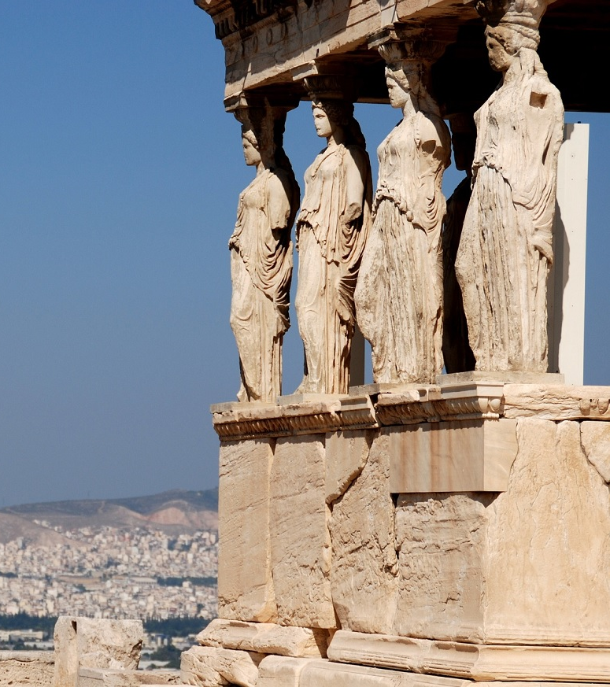
CÓRKI AFRODYTY, SYNOWIE ADONISA, CZYLI MODA W STAROŻYTNEJ GRECJI

Slide 2
KOBIETY W STAROŻYTNEJ GRECJI

Slide 3
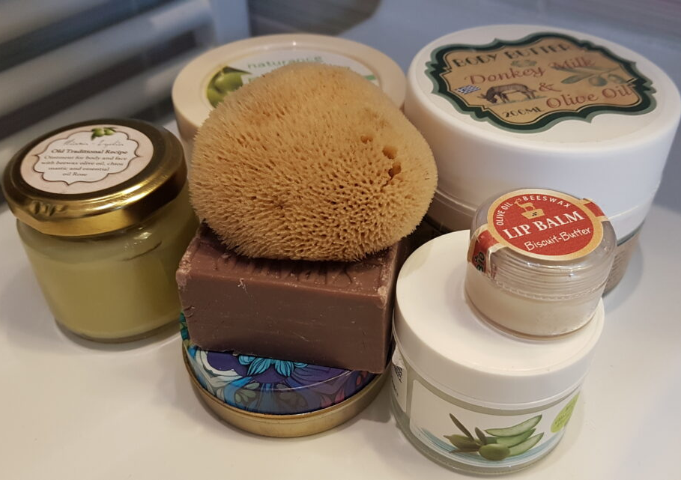
Wierząc w klasyczny ideał piękna mieszkańcy Hellady szukali dróg dotarcia do tego estetycznego celu. Stąd zaczęto stosować różne zabiegi kosmetyczno-zdrowotne. Medycyna i kosmetyka nie były przy tym w tych czasach rozgraniczane – stanowiły całość. Lekarze więc, oprócz leczenia, stosowali też zabiegi upiększające . W popularyzacji kosmetyki dużą rolę odegrał Hipokrates (460-377 p.n.e.) uważany za ojca klasycznej medycyny. On właśnie opisał szczegółowo lecznicze właściwości roślin i dzięki niemu w medycynie stosowano zioła takie jak rozmaryn, szałwia, krwawnik, mające duże znaczenie w leczeniu dolegliwości kobiecych . Mikstury oraz napary sporządzane były z soku wyciśniętego ze świeżych roślin. Leczono nimi, ale służyły też właśnie do celów upiększających – Hipokrates opracował duży zbiór rozmaitych receptur kosmetycznych.
KOSMETYKI KOBIET W STAROŻYTNEJ GRECJI

Slide 4
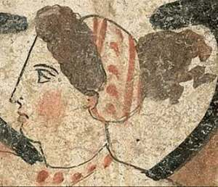
W starożytnej Grecji za boginię piękna uznawano Afrodytę. Wiele czasu poświęcano higienie oraz zabiegom kosmetycznym. Słowo kosmetyka pochodzi od greckiego słowa kosmetikos co oznacza strojenie, zdobienie. W makijażu stosowano róże, pomadki, puder oraz cienie do powiek w postaci czarnego węgla. Tak jak w całym regionie Morza Śródziemnego także w Helladzie wysoko ceniona była jasna cera, a że Greczynki miały dosyć ciemną karnację, starały się ją wybielać. Stosowano tu maść z białego ołowiu smarując nim twarz, szyję i ramiona. W ten sposób zmieniano kolor oraz ukrywano zmarszczki.
MAKIJAŻ KOBIET W STAROŻYTNEJ GRECJI

Slide 5
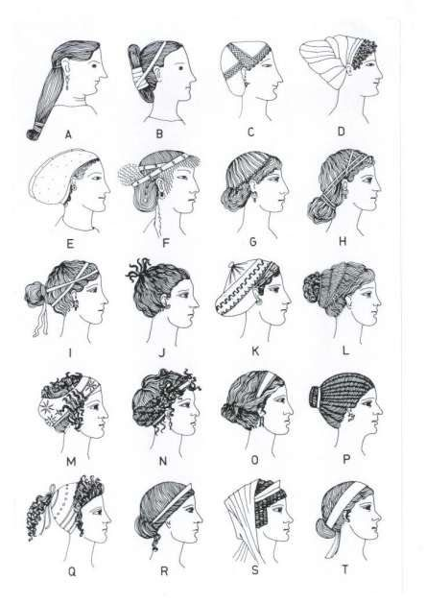
Starożytna Grecja to czas naturalnych kolorów, ale też bardzo wymyślnych fryzur. Fryzjerstwo traktowano wówczas jako formę sztuki. Królowały płaskie fryzury, najczęściej zbierane tuż nad karkiem. W czym zatem przejawiał się artyzm?
Fryzury w Grecji były przede wszystkim misternie zaplatane i mocno ozdabiane różnego rodzaju opaskami, diademami, klamrami. Nigdzie w historii fryzur nie wykorzystywano tak wielu zdobień, jak w Grecji. Liczyła się spójność, którą fryzura musiała tworzyć z całym ubiorem i stylizacją Greka lub Greczynki. Modne fryzury nosiły bowiem nie tylko kobiety, ale również mężczyźni, choć w ich przypadku dużo częściej były to mocno skręcone i krótko przystrzyżone włosy.
Popularne były też włosy zaplatane nieco luźniej w tzw. grecki węzeł lub inne formy koka. Najpopularniejsza grecka fryzura to tzw. lampadion (usytuowany z tyłu głowy kok), który miał bryłą przypominać lampkę oliwną.
To właśnie w Grecji powstała ateńska szkoła fryzjerska, w której po raz pierwszy zaczęto robić z włosów loki. Używano do tego rozgrzanych do czerwoności prętów – ten grecki pierwowzór lokówki nosił nazwą „calamistrum”. Dzięki niemu równie popularne w Grecji stały się loki – opuszczone na ramiona lub częściowo zebrane do góry np. różnego rodzaju opaskami.
Natomiast naturalny kolor włosów podbijano dzięki mieszance odpowiednich ziół, miedzi, soli mineralnych i… trującego ołowiu.
FRYZURY KOBIET W STAROŻYTNEJ GRECJI

Slide 6
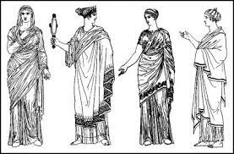
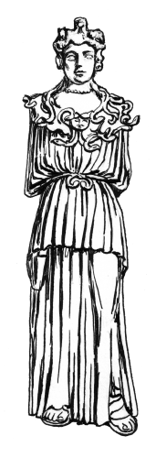
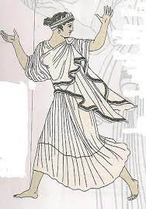
Starożytna grecka odzież była zazwyczaj domowej roboty. Wykonana była z tego samego rodzaju tkaniny, która używana była również do robienia koców. Z greckich obrazów wazowych i rzeźb można wnioskować, że tkaniny były intensywnie zabarwione i zwykle ozdobione skomplikowanymi wzorami.
Odzież przeznaczona dla kobiet i mężczyzn składała się z dwóch głównych części: tunikowej (peplos lub chiton) i płaszcza (himation). Peplos (stgr. πέπλος peplos, łac. peplum) – strój kobiecy bez rękawów. Był dużym prostokątem z ciężkiej tkaniny, zazwyczaj wełny, zagiętej wzdłuż górnej krawędzi tak, że nadmiar (apoptygma) spoczywał na pasie. Tkanina okrywała lewy bok kobiety natomiast na prawym boku bywała zszyta lecz np. dziewczęta w Sparcie nosiły peplosy niezszyte. Peplos używany był jeszcze w V wieku p.n.e. Greczynki zwykły drapować go w kunsztowne fałdy.
Chiton był wykonany z lżejszego materiału, zwykle lnianego. Był to bardzo długi i bardzo szeroki prostokąt tkaniny zszyty po bokach, przypinany lub zszyty na ramionach, zwykle pasowany wokół tali. Często chiton był wystarczająco szeroki, aby tworzyć rękawy, które zostały przymocowane do górnych ramion za pomocą szpilki lub guzików. Zarówno peplos, jak i chiton były odzieżą sięgającą do podłogi. Zwykle ubranie było na tyle długie, aby można było je podciągnąć za pasek, tworząc torebkę znaną jako kolpos. Pod obydwoma ubraniami kobieta mogła nosić delikatny pas, zwany strofionem, wokół połowy części ciała.
UBIÓR KOBIET W STAROŻYTNEJ GRECJI

Slide 7
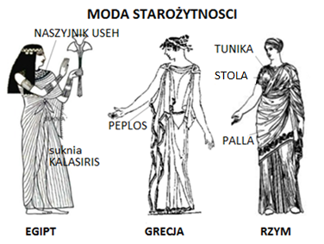
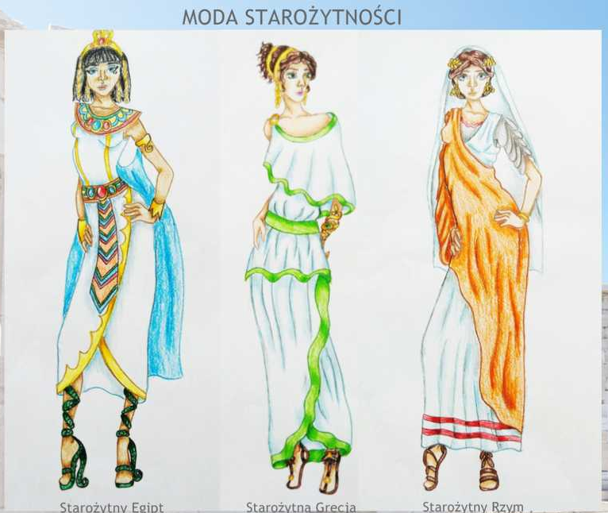
Porównanie mody w starożytności

Slide 8
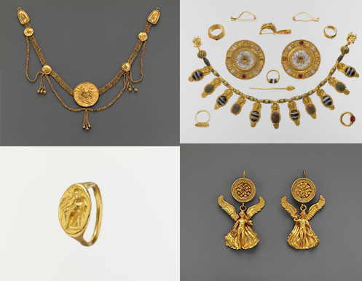
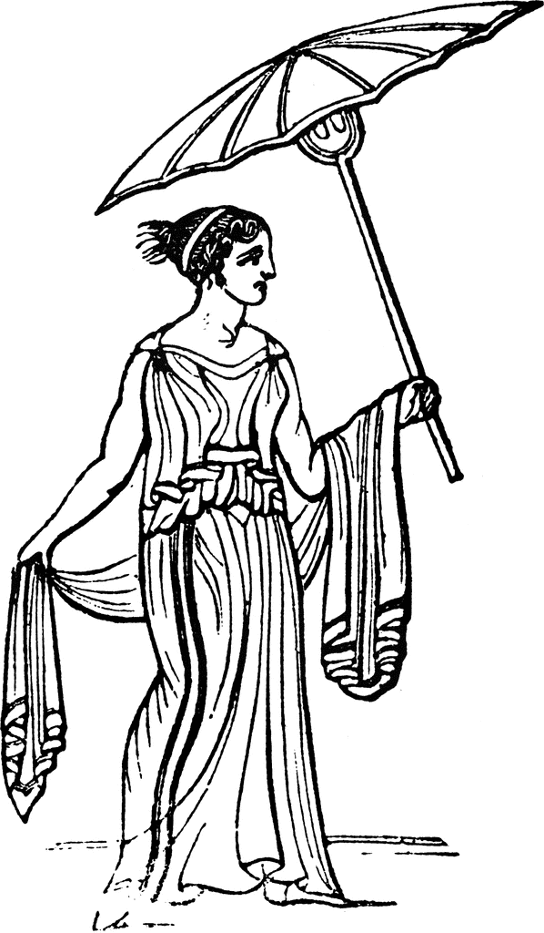
Strój kobiet uzupełniała różnoraka biżuteria. Zachowało się wiele przykładów wykwintnej biżuterii z czasów minojskich i mykeńskich. W czasach greckich zamiłowanie kobiet do noszenia biżuterii wcale nie zmalało. Kobiety przystrajały się, wkładając na palce pierścienie, wpinając w uszy kolczyki, nakładając naramiennie i przypinając do szat kosztowne agrafy. Włosy spiętrzone w kok przytrzymywały niekiedy bardzo kosztownymi opaskami.
Wydaje się, że starożytne Greczynki znały już wynalazek torebki. Na pewno, szczególnie w czasach hellenizmu, korzystały z różnego rodzaju parasolek, chroniących ich delikatną cerę przed palącymi promieniami śródziemnomorskiego słońca.
Mimo licznych ustaw państwowych, ograniczających zbytek w strojach, mimo przepisów, ustalających jak wielki ma być kosz-walizka elegantki udającej się w podróż, mimo istnienia specjalnych urzędników, kontrolujących przestrzeganie przepisów o zbytku, kobiety greckie dbały o strój i tworzyły to, co dziś nazywamy modą.
AKCESORIA KOBIET W STAROŻYTNEJ GRECJI

Slide 9
MĘŻCZYŹNI W STAROŻYTNEJ GRECJI

Slide 10
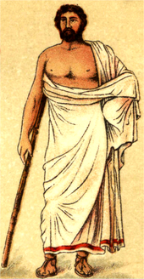
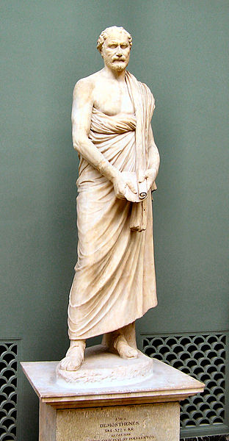
Mężczyźni w starożytnej Grecji zwyczajowo nosili chiton podobny do tego noszonego przez kobiety, ale sięgał do kolan lub był jeszcze krótszy. Z kolei eksomis (krótki chiton zamocowany na lewym ramieniu) był noszony do ćwiczeń, jazdy konnej lub ciężkiej pracy. Himation (płaszcz) noszony przez kobiety i mężczyzn była zasadniczo prostokątnym kawałkiem ciężkiej tkaniny, wełnianej lub lnianej. Był on owinięty po przekątnej przez ramię lub symetrycznie na obu ramionach, niczym stój.
UBIÓR MĘŻCZYZN W STAROŻYTNEJ GRECJI

Slide 11
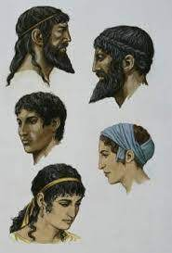
W epoce archaicznej i klasycznej mężczyźni nosili włosy opadające na ramiona. Nie golili też zarostu. Młodzież w okresie archaicznym splatała włosy w warkocz, a nad czołem układała, jak w czasach mykeńskich, loki.
W późnym okresie archaicznym często włosy na karku przycinano, pozostawiając jednak dłuższą brodę. Często włosy utrzymywano na miejscu opaską wykonaną ze skóry lub splecionych włosów. W V w. p.n.e. zaczęto strzyc włosy na krótko, jak dawniej młodym chłopcom. Obcięte włosy układały się swobodnie na głowie w puklach.
FRYZURY MĘŻCZYZN W STAROŻYTNEJ GRECJI

Slide 12
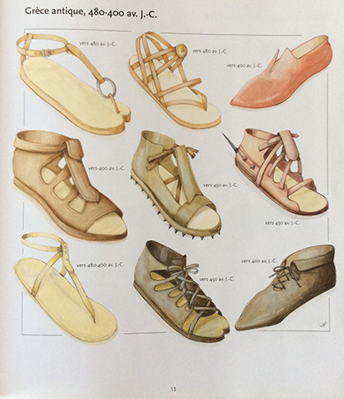
Latem, zwłaszcza w domu, obuwie było zbędne. W czasach homerowych sandały nosiły jedynie boginie. W okresie klasycznym kobieta wychodząca z domu zakładała sandałki (sandalin, pedila). Była to podeszwa ze skóry, którą do stóp przywiązywano rzemykami, przeprowadzonymi między palcami. Rzemienie mogły być zawiązane tuż przy kostce. Wytworne i zamożne kobiety, szczególnie w epoce hellenistycznej, nosiły sandałki ze skóry barwionej na kolor purpury lub złota.
Do podróży, polowania i pracy w polu wkładano mocniejsze obuwie, zwane endromid. Było to obuwie, które sięgało do pół łydki, posiadające grubą podeszwę. Niektóre typy obuwia osłaniały stopę z boku (krepidy). Inne – hypodemata – były podobne do naszego obuwia, okrywającego stopę. Buty takie były sznurowane lub zapinane.
Uboga ludność, której nie było stać na obuwie ze skóry, używała obuwia filcowego.
Gdy Grecy zetknęli się z ubiorami innych nacji, przejęli niektóre elementy ich strojów. Same nazwy wskazują więc kraj, z którego czerpano inspirację. Były więc sandały tyrreńskie czy obuwie perskie. Niektóre znane osobistości ze świata polityki zapisały się też jako kreatorzy mody, gdyż przekazy mówią o obuwiu alkibiadejskim czy ifikratejskim.
OBUWIE W STAROŻYTNEJ GRECJI

Slide 13
Źródła
https://www.greckie-wakacje.pl/historyczne-ciekawostki-starozytnej-grecji/
https://grecjaodkuchni.pl/wp-content/uploads/2021/01/20190320_145319-1140x641.jpg
https://antycznahellada.com/2015/12/06/kosmetyki-starozytnych-grekow/
https://akademiakrawiectwa.pl/historia-mody-damskiej-w-pigulce-czesc-1/
https://www.podkop.com/2015/03/13/ubiory-w-starozytnej-grecji/ CIEKAWOSTTKI
https://www.zso.tarnow.pl/index.php/w-wolnym-czasie/archiwum-artykulow/item/1784-moda-starozytnosci-prace-uczennic-technikum-przemyslu-mody
https://urodaizdrowie.pl/fryzury-w-stylu-greckim/
https://nanoil.pl/blog/post/historia-fryzjerstwa-cz-1-jakie-fryzury-byly-modne-w-starozytnosci
https://antycznahellada.com/2017/02/15/ubranie-w-starozytnej-grecji/
https://www.histurion.pl/historia/starozytnosc/grecja/moda_grecka/2.html
https://cku-rudaslaska.edu.pl/images/nauka_zdalna/Wrzesien_Anna/15.05/Kreowanie_wizerunku_historia_fryzur_i_ubioru.pdf
https://nauka.poinformowani.pl/artykul/32036-moda-w-stylu-aten-czyli-co-nosili-starozytni-grecy
https://etc.usf.edu/clipart/18100/18160/umbraculum_18160.htm
https://nauka.poinformowani.pl/artykul/32036-moda-w-stylu-aten-czyli-co-nosili-starozytni-grecy

Slide 14
Dziękujemy za uwagę
Bianka Jadach, Aniela Dojlido Kl. 1B3

